Slide 2
BENS IMÓVEIS
Fernando Mombelli

Slide 3
ALIENAÇÃO DE IMÓVEIS
IVA EUROPEU
(17% a 27 %)
IVA AUSTRÁLIA
(10%)
IVA NOVA ZELÂNDIA
(15%)
  Imóveis novos ou reformados são tributáveis
  Imóveis usados
  (5 anos) são isentos
  Imóveis novos ou reformados são tributáveis
  Imóveis usados
  (5 anos) são isentos
  Imóvel comercial tem deduções específicas
  Venda de imóvel comercial já locado – isenção com direito a crédito
  Imóveis novos ou
  loteamentos são tributáveis
  Imóveis usados são isentos

Slide 4
ALIENAÇÃO DE IMÓVEIS
  BRASIL
  (ALÍQUOTA PADRÃO REDUZIDA EM 50%)
TRIBUTÁVEIS
    Tributação da margem adicionada pela utilização do fator de ajuste
    Utilização do fator social para imóveis novos (na primeira ocupação)
    Alienação de imóveis por pessoa física é não tributável até determinados limites
    Imóveis novos ou reformados
    Imóveis usados

Slide 5
ALUGUEL DE IMÓVEIS
TRIBUTÁVEL
ISENTA
    Locação comercial
    Locação por temporada é tributável como serviço de hotelaria
IVA EUROPEU
(17% a 27 %)
    Locação residencial
TRIBUTÁVEL
ISENTA
IVA AUSTRÁLIA
(10%)
Locação comercial
Locação residencial
TRIBUTÁVEL
ISENTA
IVA NOVA ZELÂNDIA
(15%)
Locação comercial
Locação residencial

Slide 6
ALUGUEL DE IMÓVEIS
  BRASIL
  (ALÍQUOTA PADRÃO REDUZIDA EM 70%)
TRIBUTÁVEIS
    Locação comercial
    Locação residencial
    Locação por temporada é tributável como serviço de hotelaria
    Locação de pessoas físicas é não tributável até determinados limites
    Fator social para redução do valor

Slide 7

OBRIGADO!
Fernando Mombelli
18/08/2026

Slide 8
Bens Imóveis na Reforma Tributária do Consumo
Sergio Savaris

Slide 9
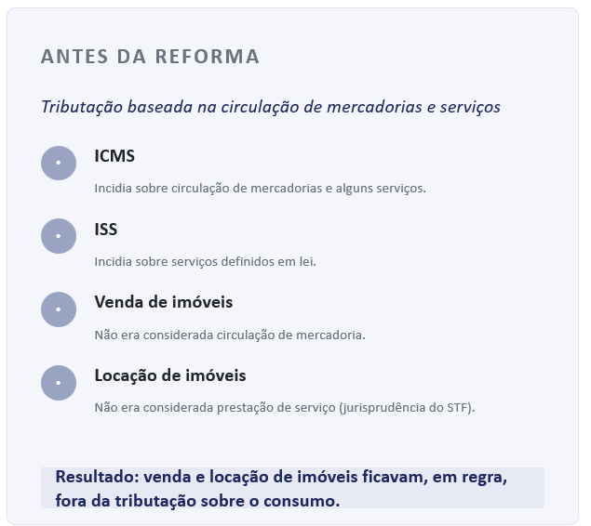
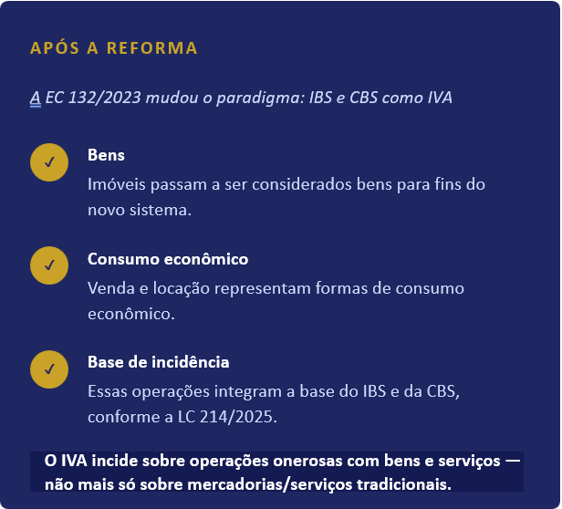
Bens Imóveis – Tratamento Tributário
Como a base de incidência sobre o consumo mudou

Slide 10

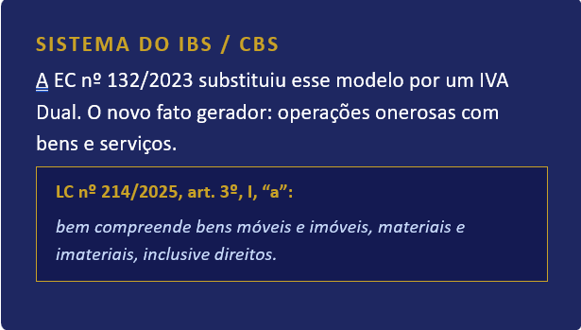

Bens Imóveis – Tratamento Tributário
O imóvel continua sendo um bem imóvel para o Direito Civil. Quando é objeto de uma operação econômica onerosa, ele passa a integrar a base do IVA (CBS e IBS), observado o regime específico da Constituição e da LC 214.

Slide 11
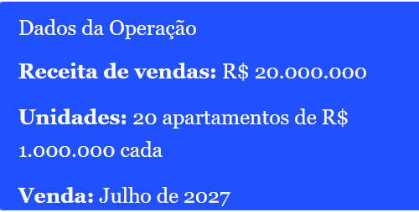
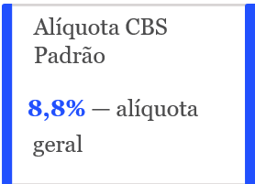
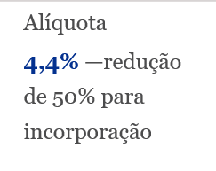
Incorporação Imobiliária - Premissas do Exemplo
Alíquotas Aplicáveis
(apenas para fins
exemplificativos)

Slide 12
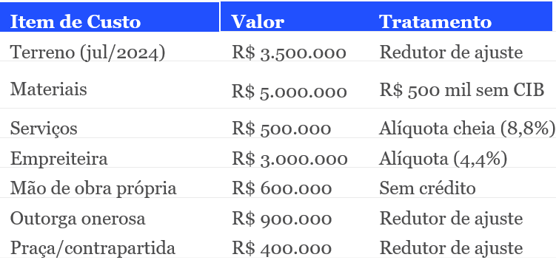
Composição de Custos e Tratamento
Base legal: LC 214/2025, arts. 257–262; Decreto 12.955/2026, arts. 375–380

Slide 13
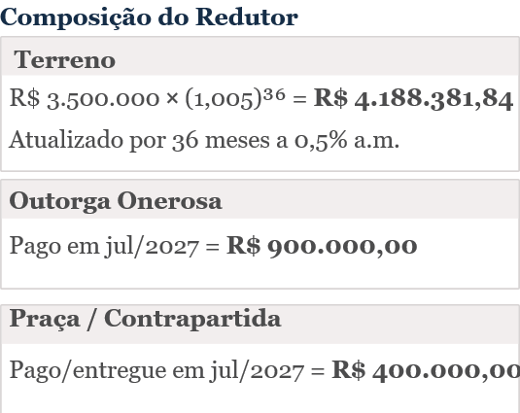
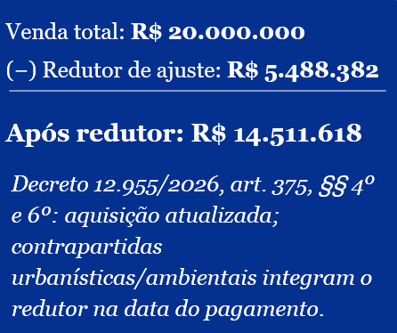
Redutor de Ajuste
O redutor reduz diretamente a base de cálculo da alienação.

Slide 14
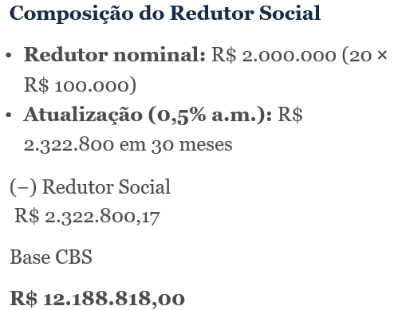
Redutor Social
Aplicação uma única vez por unidade residencial nova.
Decreto 12.955/2026, art. 376: R$ 100 mil por imóvel residencial novo, atualizado pelo IPCA; aplicação até o limite da base após o redutor de ajuste.

Slide 15
Débito e Créditos de CBS
Detalhamento dos Créditos
Total de créditos: R$ 572.000
Materiais com CIB: R$ 4.500.000 × 8,8% = R$ 396.000
Materiais sem CIB: R$ 500.000 — Sem crédito
Serviços: R$ 500.000 × 8,8% = R$ 44.000
Empreiteira: R$ 3.000.000 × 4,4% = R$ 132.000
Mão de obra própria: R$ 600.000 — Sem crédito
Ponto-chave: a empreiteira gera crédito de R$ 132 mil, correspondente à CBS efetivamente incidente na etapa anterior (3 mi × 4,4%), e não R$ 264 mil.
OBS: NF de R$ 500 mil sem CIB
não gera crédito.

Slide 16
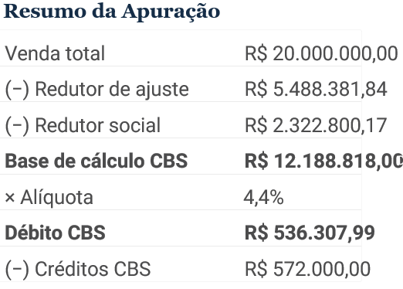
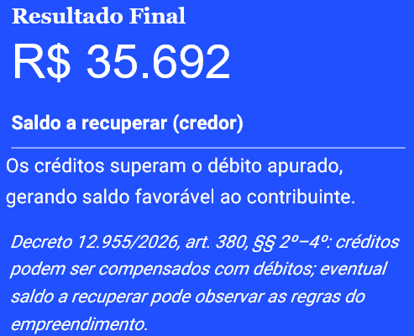
Apuração da CBS

Slide 17
CIB e apuração por centro de custo
Cada obra é um centro de custo
Documento fiscal identifica a obra
Rastreabilidade do crédito
Empreendimento, incorporação ou parcelamento do solo vinculado a um CNPJ/CPF específico é apurado separadamente (art. 390, caput).
→
Nas aquisições de bens e serviços destinados à obra, a nota deve indicar o número do cadastro no CIB (art. 390, parágrafo único).
→
É essa vinculação documental que permite comprovar a qual centro de custo cada aquisição — e o crédito correspondente — pertence.
A indicação do CIB no documento fiscal não é apenas uma formalidade cadastral: é o elo que comprova a vinculação da aquisição a uma obra específica. Sem essa vinculação — por CIB ou por contabilidade de custo por obra —, o crédito correspondente fica sem lastro documental para ser mantido junto àquele centro de custo.

Slide 18
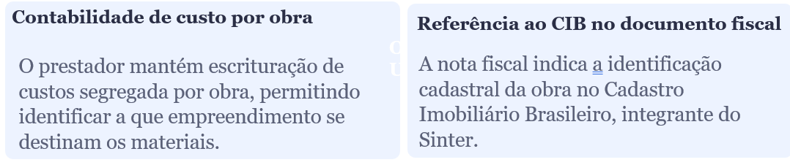
CIB e o crédito sobre materiais de construção
Quando o prestador de serviço de construção civil fornece materiais junto com o serviço, a lei limita e condiciona o crédito sobre esses materiais.
Limite quantitativo
O crédito sobre os materiais só pode ser apropriado até o valor do débito de CBS da própria prestação do serviço de construção civil.
Notes:
Do Regulamento Decreto 12955/2026

Slide 19
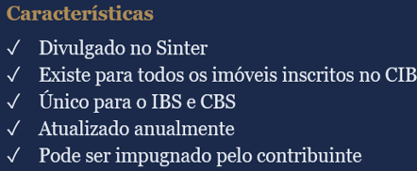
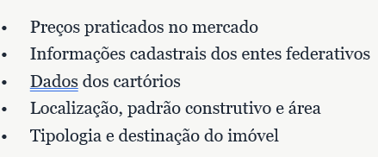
Valor de Referência do Imóvel
Sinter/CIB — art. 256 da LC 214/2025
O que é e como se calcula
Valor de mercado estimado pela Administração Tributária para cada imóvel inscrito no CIB, divulgado no Sinter. É único para IBS e CBS.

Slide 20
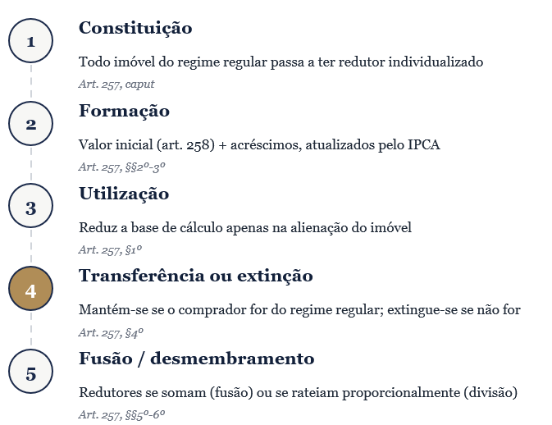
O Redutor de Ajuste
Um atributo econômico vinculado ao imóvel — não um crédito tributário clássico
Ele apenas reduz a base de cálculo da operação imobiliária, preservando a neutralidade da transição entre os sistemas tributários.
Essa distinção é o ponto de partida para uma implementação correta da CBS na atividade imobiliária.
O Redutor de Ajuste preserva a história tributária do imóvel e permite que ele atravesse a transição entre sistemas, inclusive pelas mãos de não contribuintes, retornando ao fluxo tributário quando novamente adquirido por um contribuinte.

Slide 21
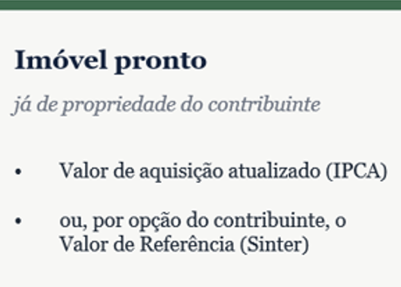
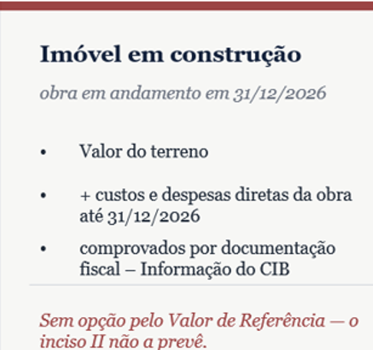
Como nasce o valor inicial do redutor
Três cenários, conforme a situação do imóvel em 31/12/2026

Slide 22
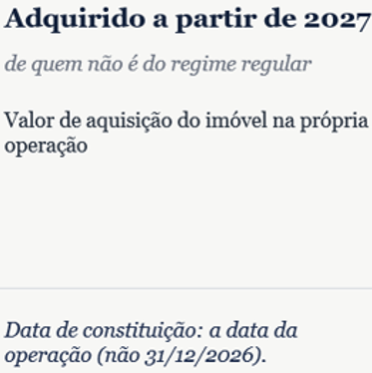
Como nasce o valor inicial do redutor
Três cenários, conforme a situação do imóvel em 31/12/2026
OBS: Não há dupla fruição sobre a mesma parcela: o valor que compõe o Redutor de Ajuste não pode ser apropriado como gerador de crédito de CBS
Base legal: art. 257 e 258 da LC 214/2025 e art. 369 do Decreto nº 12.955/2026.

Slide 23
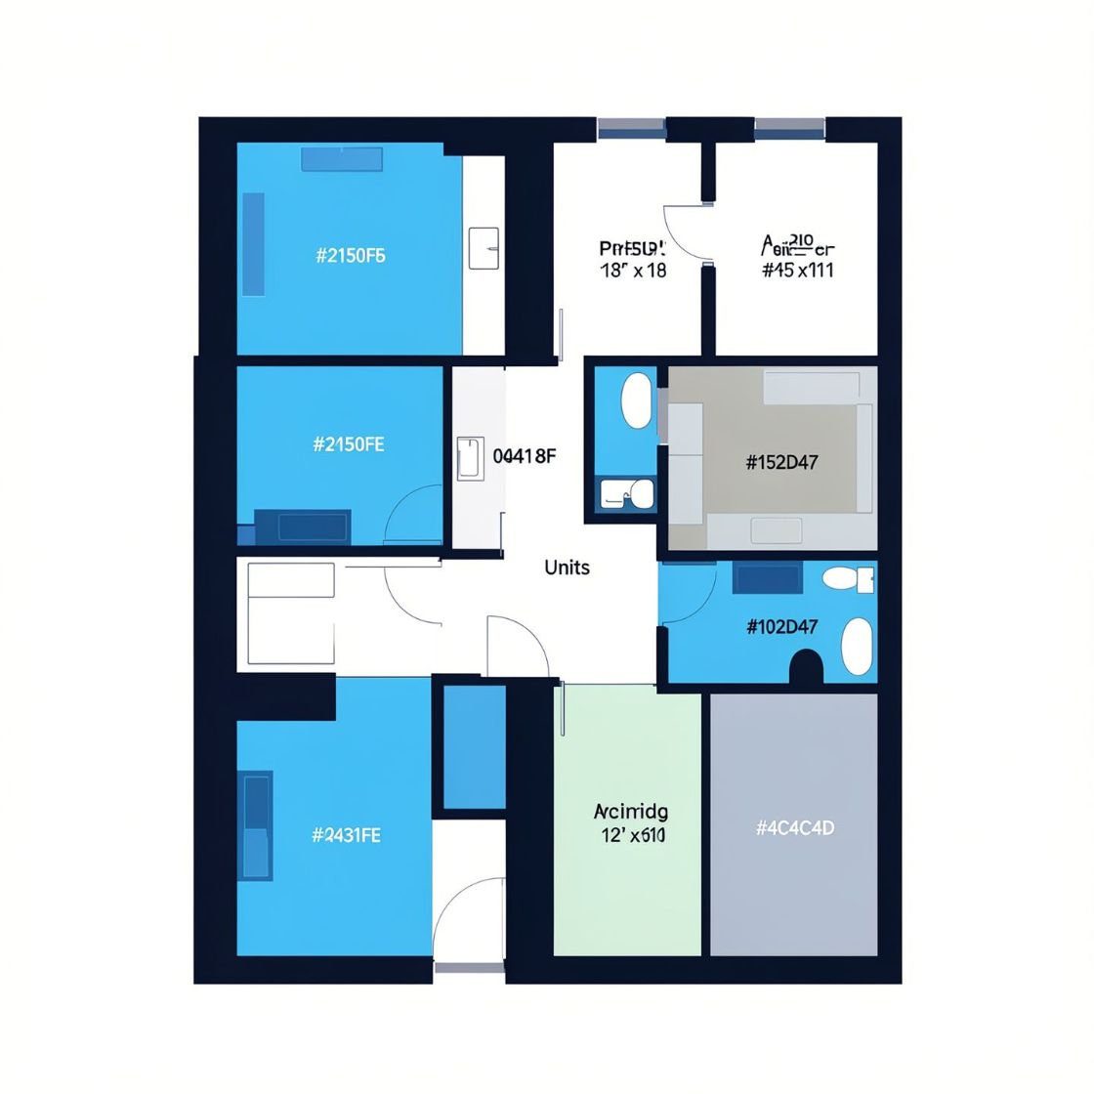
Rateio do redutor de Ajuste entre Unidades Autônomas
Após a incorporação o redutor consolidado é distribuído entre todas as unidades autônomas.
Critério Principal
Proporção do valor de mercado de cada unidade em relação ao total do empreendimento.
Critério Subsidiário
Área (fração ideal) — aplicável apenas quando o valor de mercado não puder ser determinado.

Slide 24

Rateio do Redutor de Ajuste entre Unidades Autônomas
Aplicação do Redutor na Venda
No momento da alienação de cada unidade autônoma, somente o redutor individualmente atribuído àquela unidade poderá reduzir a base de cálculo do IBS/CBS.
O redutor não se transfere entre unidades — é específico de cada uma
Cada venda utiliza exclusivamente o redutor da unidade transacionada

Slide 25
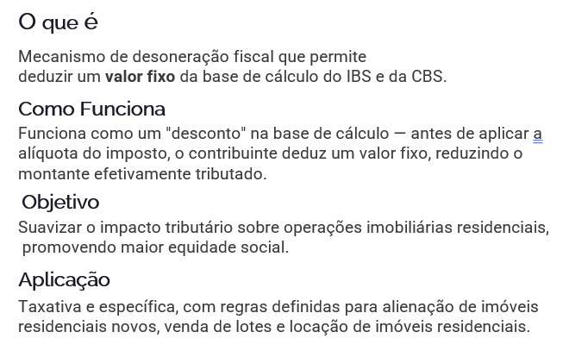
Redutor Social: Conceito e Objetivo

Slide 26
Redutores Sociais – RESUMO
R$ 100K
R$ 30K
R$ 600
Imóvel Residencial Novo
Lote Residencial
Locação Residencial/mês
Dedução única por lote, atualizada pelo IPCA.
Art. 259 — LC 214/2025 | Art. 376 — Decreto 12.955/2026
Por imóvel, até o limite da base de cálculo, atualizado pelo IPCA.
Art. 260 (LC 227/2026) — LC 214/2025 | Art. 377 — Decreto 12.955/2026
Dedução única por imóvel, atualizada pelo IPCA.
Art. 259 — LC 214/2025 | Art. 376 — Decreto 12.955/2026

Slide 27
Redutor Social: Conceito e Objetivo
Limite de Aplicação
Atualização Monetária
A dedução está limitada ao valor da base de cálculo, após a dedução do redutor de ajuste — nunca podendo exceder o montante tributável.
O valor do redutor social será atualizado mensalmente pelo IPCA ou por outro índice que vier a substituí-lo, preservando seu valor real ao longo do tempo.
Lei Complementar nº 214 / 2025 — Artigo 259

Slide 28
Bens Imóveis – Tratamento Tributário
Fato Gerador
Ocorre no momento da alienação do imóvel, caracterizada por
qualquer dos seguintes instrumentos:
Escritura pública de compra e venda ou Promessa de compra e venda ou
Contrato particular equivalente ou Outro documento com efeito jurídico equivalente
Exigibilidade
Regra geral: A CBS torna-se exigível no momento da ocorrência do fato gerador — simultaneidade entre geração e exigência do tributo.
Exceção legal: Nas hipóteses de incorporação imobiliária e parcelamento do solo, a CBS é devida proporcionalmente em cada pagamento recebido, desvinculando a exigência do momento da alienação.

Slide 29
Venda de Bem do Ativo Imobilizado
Regime Anterior — PIS/Cofins
Incidência restrita ao faturamento e à receita bruta operacional
Venda de imóvel do ativo imobilizado, em regra, não integrava a base de cálculo do PIS/Cofins
Desinvestimentos imobiliários corporativos eram, em geral, operações sem incidência de contribuições sociais sobre o produto da venda
Novo Regime — LC 214/2025 (CBS)
A incidência passou a ocorrer sobre a alienação de bens imóveis, independentemente de sua classificação contábil
A lei não distingue entre: estoque, ativo imobilizado, investimento ou imóvel para renda
Qualquer alienação de imóvel por pessoa jurídica sujeita à CBS enquadra-se na hipótese de incidência do Capítulo V da LC 214

Slide 30
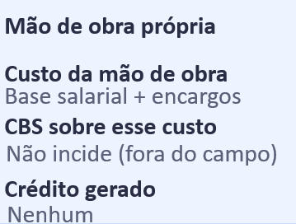
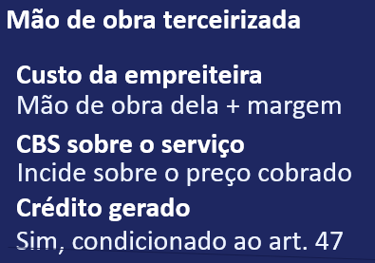
Ausência de crédito não é, por si, uma desvantagem
Não gerar crédito sobre a folha própria não significa pagar mais CBS. O crédito só existe porque, antes, houve um débito — ou seja, um CBS embutido no preço pago a terceiros.
Em regra, contratar terceiro tende a embutir um custo de CBS que a mão de obra própria simplesmente não tem — o crédito da Segunda opção compensa um débito que, na primeira opção, nunca existiu.

Slide 31
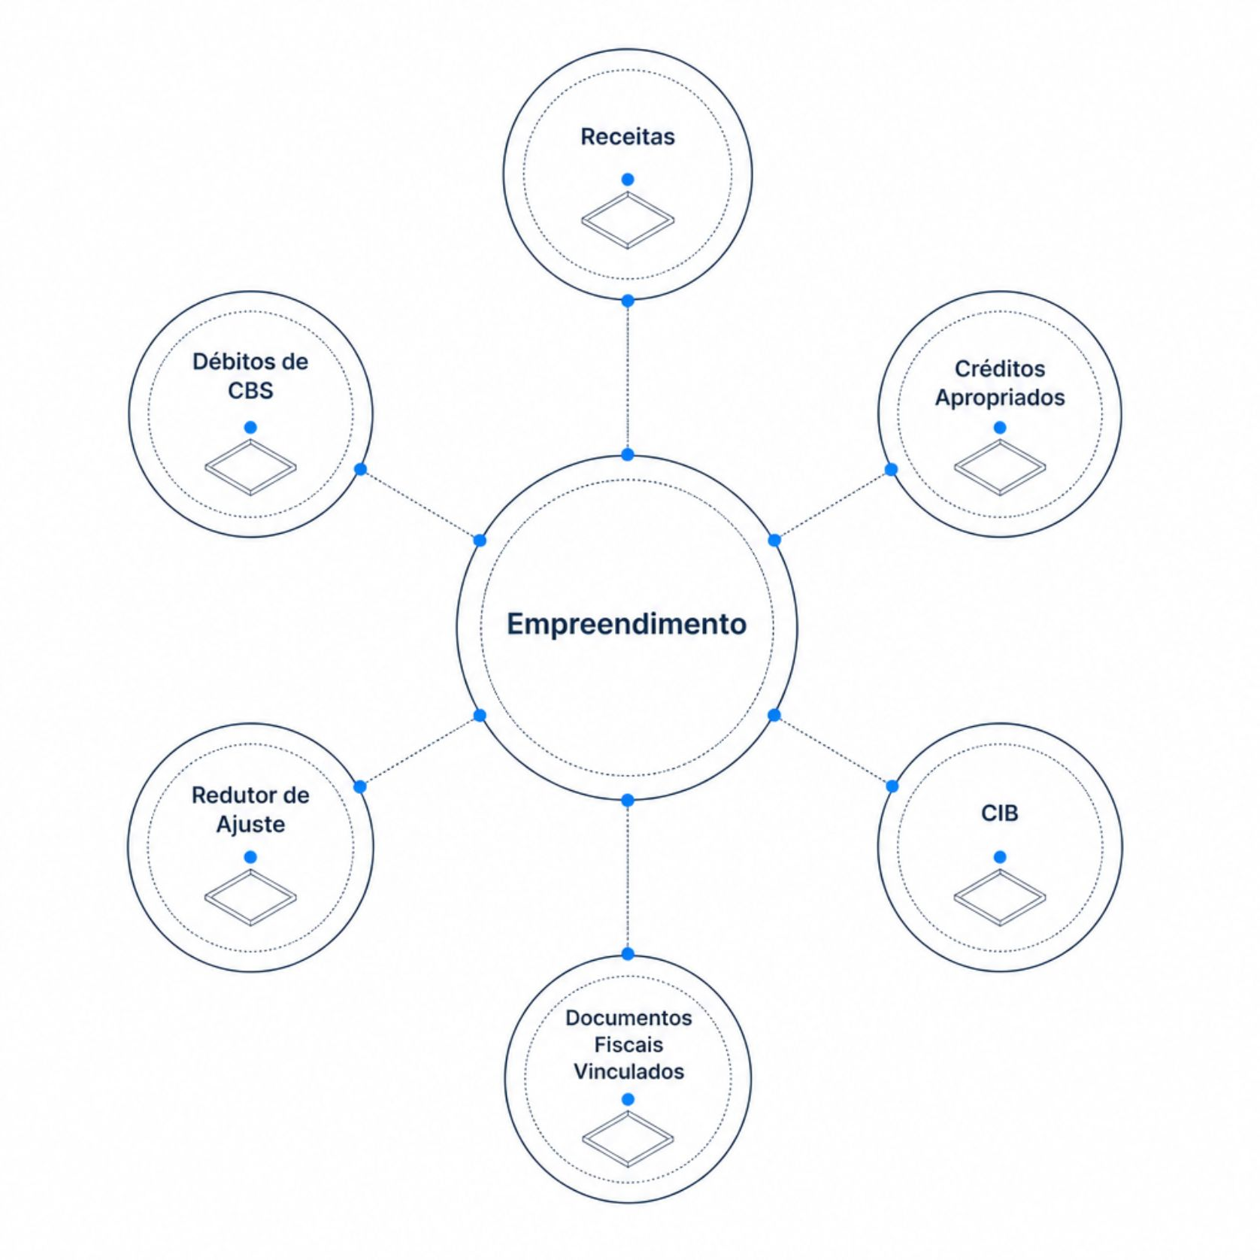
O empreendimento passa a ser o centro da apuração
Art. 390. A apuração da CBS será feita para cada empreendimento de construção civil, vinculada a um CNPJ ou CPF específico, inclusive incorporação e parcelamento do solo, considerada cada obra de construção civil, incorporação ou parcelamento do solo como um centro de custo distinto. (Art. 270 da Lei Complementar nº 214, de 16 de janeiro de 2025)
Parágrafo único. No caso de apuração da CBS nos termos do caput, o documento fiscal deverá indicar o número do cadastro da obra nas aquisições de bens e serviços utilizados na obra de construção civil a que se destinam.

Slide 32
Construção Civil - RESUMO
Base de Cálculo
Valor da operação de prestação do serviço de construção civil.
Art. 255, caput, V — LC 214/2025 | Art. 364, caput, V — Decreto 12.955/2026
Fato Gerador
Ocorre no fornecimento, observada a regra geral das operações continuadas/fracionadas.
Sujeito Passivo
Prestador do serviço de construção.
Art. 263, V — LC 214/2025 | Art. 381, V — Decreto 12.955/2026

Slide 33
Construção Civil - RESUMO
Apuração
CBS apurada para cada empreendimento de construção civil, vinculado a CNPJ ou CPF específico. Cada obra, incorporação ou parcelamento constitui centro de custo distinto.
Art. 270 — LC 214/2025 | Art. 390 — Decreto 12.955/2026
CIB — Cadastro de Imóveis e Obras
O imóvel/obra recebe identificação no CIB. Os documentos fiscais das aquisições devem indicar o cadastro da obra a que se destinam, possibilitando a correta alocação dos créditos de CBS.
Arts. 265 e 269 — LC 214/2025 | Arts. 385 e 389–390 — Decreto 12.955/2026

Slide 34
Alienação de Imóvel - RESUMO
Base de Cálculo
Valor da operação de alienação do imóvel, incluindo juros, variações monetárias e atualização monetária do saldo do preço.
Art. 255, caput, I — LC nº 214/2025 | Art. 364, caput, I — Decreto nº 12.955/2026
Sujeito Passivo
Alienante do imóvel.
Art. 263, I — LC nº 214/2025 | Art. 381, I — Decreto nº 12.955/2026
Fato Gerador
Ato de alienação — celebração do contrato, inclusive promessa e carta de reserva com princípio de pagamento.
Art. 254, I — LC nº 214/2025 | Art. 363, I e § 1º — Decreto nº 12.955/2026

Slide 35
Alienação de Imóvel - RESUMO
Local da Operação
Onde o imóvel está situado; se em mais de um Município, considera-se aquele onde estiver a maior parte da área.
Art. 11, II — LC nº 214/2025 | Art. 12, II — Decreto nº 12.955/2026
Alíquota
Redução de 50% da alíquota aplicável às operações imobiliárias.
Art. 261 — LC nº 214/2025 | Art. 379 — Decreto nº 12.955/2026
Redutor de Ajuste
Vinculado ao imóvel do contribuinte a partir de 1º/1/2027. Pode compreender valor de aquisição, ITBI, laudêmio e contrapartidas urbanísticas/ambientais.
Arts. 257 e 258 — LC nº 214/2025 | Arts. 369–375 — Decreto nº 12.955/2026

Slide 36
Permuta de Imóveis
Tratamento na CBS — LC 214/2025 e LC 227/2026
A legislação estabelece que a troca pura de imóvel por imóvel não constitui fato gerador da CBS. A tributação incide apenas sobre a torna — a diferença eventualmente paga para equilibrar valor dos bens. O valor do bem recebido em permuta é excluído integralmente da base de cálculo do Redutor de Ajuste.
Permuta não é venda. O valor do imóvel recebido em troca não integra o cálculo do Redutor de Ajuste — apenas a torna é tributada como operação onerosa.

Slide 37
Permuta Entre Contribuintes: O Redutor Acompanha o Imóvel
Quando ambas as partes da permuta são contribuintes do regime regular da CBS, o Redutor de Ajuste não se extingue com a troca. Ele migra para o imóvel recebido e permanece disponível para aproveitamento em operações futuras — inclusive em vendas ou novas permutas envolvendo o bem recebido.
Unidades a Construir
Regra Geral
O Redutor migra integralmente para o imóvel recebido na permuta entre contribuintes.
Unidades Futuras
Quando a permuta envolve unidades a construir, o Redutor é aplicado
proporcionalmente à fração ideal das unidades permutadas.
Fundamento Legal
Art. 252, § 5º, LC 214/2025 · Art. 360, § 7º, Decreto nº 12.955/2026

Slide 38
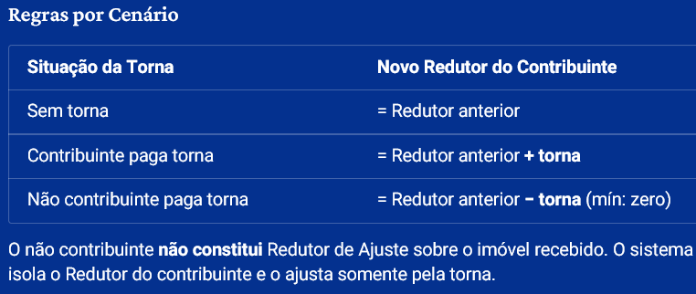
Permuta com Não Contribuinte: Preservação do Redutor
Quando uma das partes da permuta é não contribuinte do regime regular da CBS, aplicam-se regras específicas introduzidas pela LC 227/2026. O objetivo é impedir a perda do Redutor de Ajuste acumulado pelo contribuinte quando o imóvel transita pela esfera de quem não está no regime regular.
Base legal: LC 227/2026 · Art. 360, §§ 8º e 9º, do Decreto nº 12.955/2026

Slide 39
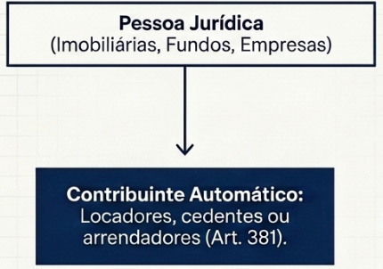
Bens Imóveis – Tratamento Tributário – Locação

Slide 40
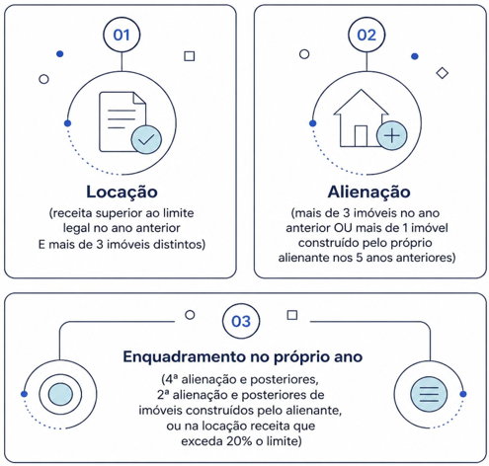
Bens Imóveis – Tratamento Tributário – Locação
Enquadramento da Pessoa Física como Contribuinte
Enquadramento no Próprio Ano
4ª alienação e posteriores
2ª alienação e posteriores de imóveis construídos pelo próprio alienante
Na locação: receita que exceda em 20% o limite, observada a quantidade mínima de imóveis

Slide 41
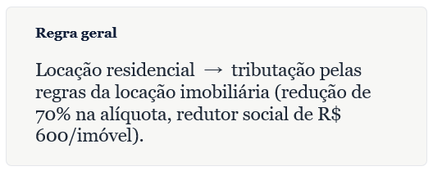
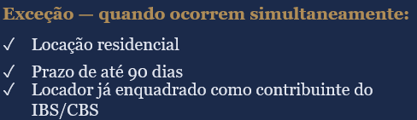

Base legal: arts. 253 e 277 a 283 da LC 214/2025.

Slide 42

Locação de Imóvel por Pessoa Jurídica
Na locação de imóvel por pessoa jurídica para uso em sua atividade econômica — como galpão, escritório, loja ou unidade fabril — pode haver crédito de IBS/CBS, desde que atendidos os requisitos legais de creditamento: vinculação a operação tributada, ausência de vedação específica e enquadramento no regime regular do contribuinte, nos termos da LC 214.

Slide 43
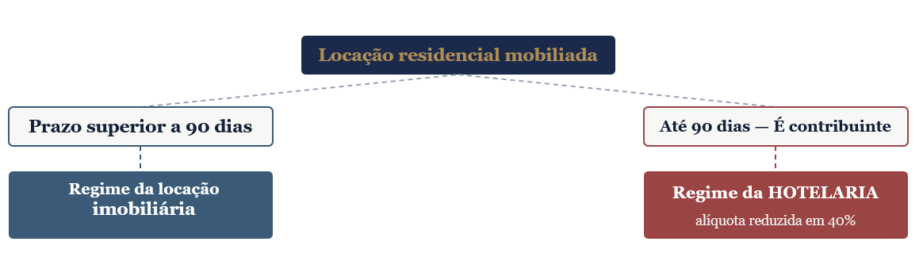
Locações por Temporada
O prazo do contrato separa o regime de locação do regime de hotelaria; o enquadramento como contribuinte (limites de imóveis/receita) separa quem está dentro ou fora da incidência.
A locação de curta duração, quando submetida ao regime de hotelaria do art. 253 da LC nº 214/2025, atrai as regras próprias do setor e impacta diretamente a não cumulatividade do IBS e da CBS
Regime Jurídico da Hotelaria
Vedação ao crédito pelo adquirente, nas hipóteses equiparadas à hospedagem
Aplicação às plataformas digitais que intermedeiam hospedagem de curta duração

Slide 44
A Lei Qualifica a Operação — Não o Contribuinte
Um mesmo locador pode ter, no mesmo mês, receitas em dois regimes diferentes
Leitura sistemática (não expressa na LC 214): o art. 253 qualifica “a locação” — a operação — e não diz que “o contribuinte será tributado como hotelaria”. O §2º reforça isso ao mandar somar essas operações aos limites do art. 251, sem fundir os regimes.
Imóvel | Prazo do contrato | Regime aplicável
Apartamento A | Contrato de 30 meses | Locação imobiliária
Apartamento B | Contrato de 24 meses | Locação imobiliária
Apartamento C | Airbnb — 7 dias | Hotelaria
Apartamento D | Airbnb — 15 dias | Hotelaria

Slide 45
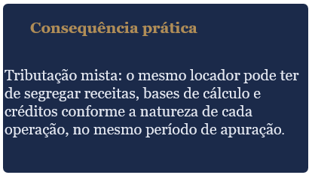
A Lei Qualifica a Operação — Não o Contribuinte
Receita anual: R$ 420.000 e mais de 3 imóveis → contribuinte do IBS/CBS. Mesmo assim, A e B seguem no regime de locação; só C e D entram na hotelaria.

Slide 46
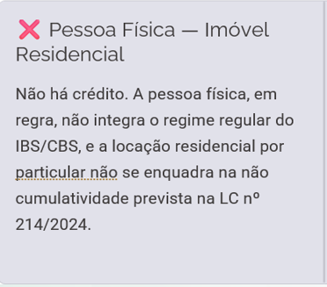
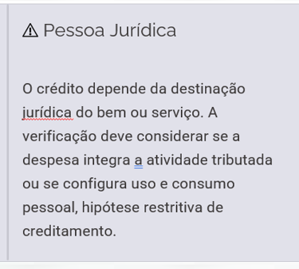
Locação a Pessoa Física e Destinação de Uso
Nem toda operação locatícia gera crédito na LC nº 214/2024. Na CBS, é preciso distinguir três hipóteses com efeitos fiscais distintos:

Slide 47
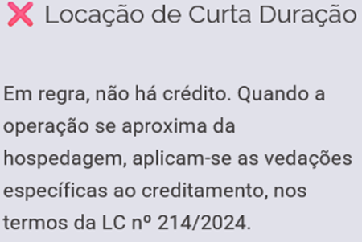
Locação a Pessoa Física e Destinação de Uso
Nem toda operação locatícia gera crédito na LC nº 214/2024. Na CBS, é preciso distinguir três hipóteses com efeitos fiscais distintos:

Slide 48
Locação, Cessão Onerosa e Arrendamento - RESUMO
Base de Cálculo
Valor da operação. Não integram a base: tributos/emolumentos sobre o imóvel, condomínio, foro e taxa de ocupação quando suportados pelo locatário e comprovadamente pagos.
Art. 255, caput, II — LC 214/2025 | Art. 364, caput, II e §§ 3º–4º — Decreto 12.955/2026
Redutor Social
R$ 600 por mês por imóvel residencial, até o limite da base de cálculo, atualizado pelo IPCA.
Art. 260 (redação dada pela LC 227/2026) — LC 214/2025 | Art. 377 — Decreto 12.955/2026
Fato Gerador
Ocorre no pagamento. CBS é devida em cada pagamento.
Art. 254, III — LC 214/2025 | Art. 363, III e § 2º — Decreto 12.955/2026

Slide 49
Locação, Cessão Onerosa e Arrendamento – RESUMO
Sujeito Passivo
Locador, cedente ou arrendador.
Art. 263, III — LC 214/2025 | Art. 381, III — Decreto 12.955/2026
Alíquota
Redução de 70% da alíquota para locação, cessão onerosa e arrendamento.
Art. 261, parágrafo único — LC 214/2025 | Art. 379, parágrafo único — Decreto 12.955/2026
Locação por Temporada ≤ 90 dias
Tributada pelas regras aplicáveis à hotelaria, não pelas regras gerais de locação residencial.
Art. 253 — LC 214/2025 | Arts. 361 e 410 — Decreto 12.955/2026

Slide 50
OBRIGADO!
Sergio Savaris
18 de agosto de 2026

Slide 51
BENS IMÓVEIS
Roni Peterson Bernardino de Brito

Slide 52
Roteiro da apresentação
Cinco blocos normativos estruturam a transição imobiliária.
1
Locação, cessão onerosa e arrendamento
2
Transição geral da CBS
3
Incorporação e parcelamento do solo
4
Dedução transitória da base do IBS
5
Transição geral do IBS

Slide 53
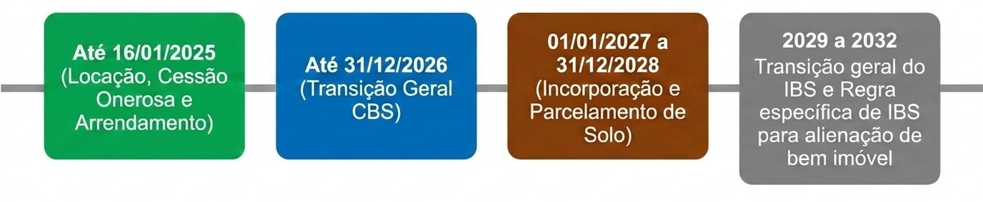
Marcos temporais

Slide 54
Locação, cessão onerosa e arrendamento
Contratos anteriores
1

Slide 55
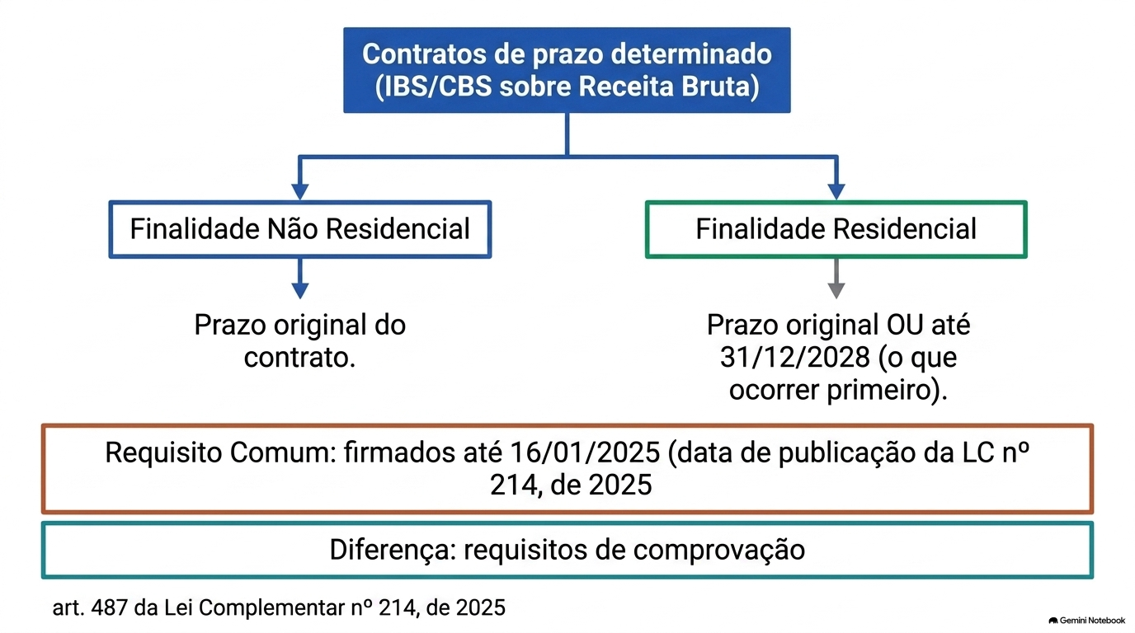

Slide 56
Contrato não residencial
Duração
Comprovação da data
Prazo original do contrato.
- Firma reconhecida ou
- assinatura eletrônica.
Requisitos
● Contrato firmado até 16 de janeiro de 2025
● Até 31 de dezembro de 2025:
registro em cartório de registro de imóveis ou registro de títulos e documentos OU
disponibilização à RFB e ao CGIBS, conforme regulamento.

Slide 57
RIBS/RCBS
Art. 463, § 1º, I, “b”: ... “disponibilizado para a RFB e para o CGIBS, nos seguintes termos:
1. a opção pelo regime de que trata este artigo será manifestada por meio da emissão do primeiro documento fiscal referente à locação, cessão onerosa ou arrendamento de bem imóvel com a tributação aplicada nos termos deste artigo;
2. a opção a que se refere este artigo será irretratável para todo o período do contrato;

Slide 58
RIBS/RCBS
Art. 463, § 1º, I, “b”: ... “disponibilizado para a RFB e para o CGIBS, nos seguintes termos:
3. o contribuinte que optar pelo regime a que se refere este artigo declara, automaticamente, estar ciente de todas as condições para sua fruição e se compromete com a guarda do contrato pelo prazo prescricional; e
4. em caso de solicitação pela autoridade tributária, o contribuinte deverá apresentar o contrato de locação e em caso de verificação de não atendimento dos requisitos para fruição do regime a que se refere este artigo, eventuais diferenças serão lançadas por meio de lançamento de ofício; e

Slide 59
Contrato residencial
Contrato residencial
Duração
Comprovação da data
O que ocorrer primeiro entre:
- Prazo original do contrato e
- 31 de dezembro de 2028
- Firma reconhecida
- assinatura eletrônica ou
- pagamento da locação até o último dia do mês subsequente ao primeiro mês do contrato.

Slide 60
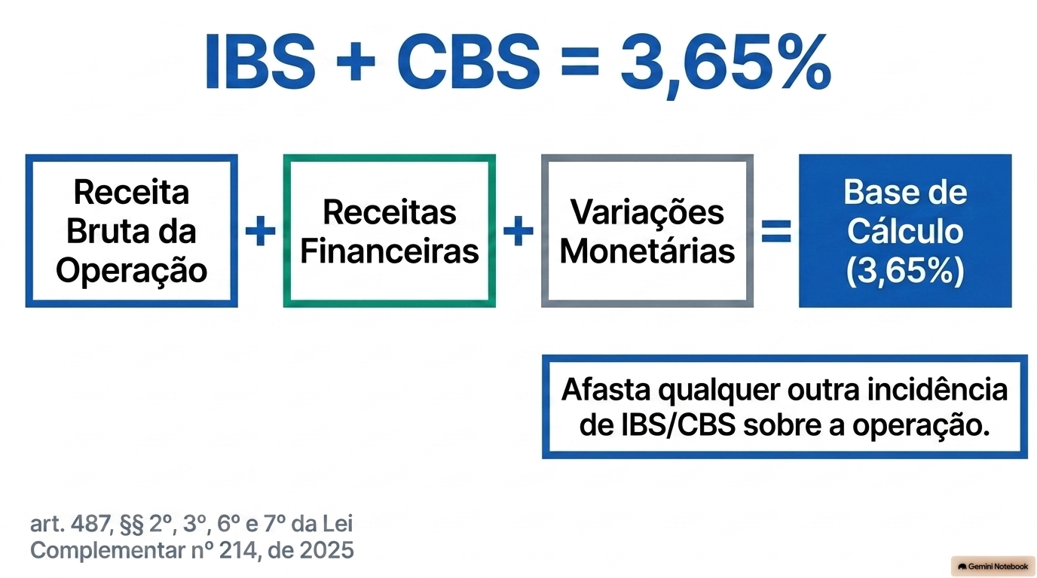
Alíquota

Slide 61
Isolamento das operações sujeitas ao regime
Incidência exclusiva
Segregação da base
A opção afasta qualquer outra forma de incidência de IBS e CBS sobre a operação.
Receitas, custos e despesas próprios da operação não entram na apuração das demais atividades empresariais.

Slide 62
Créditos e redutores pela ótica do optante pelo regime
Créditos
Redutor social
Vedada a apropriação por quem realizar operação relacionada ao bem imóvel do regime.
A opção impede o locador de utilizer o redutor social do art. 260.

Slide 63
Créditos sobre custos indiretos
Rateio
Créditos referents a custos e despesas indiretos alocados ao regime devem ser estornados na proporção das receitas da operação em relação à receita total do contribuinte.
Receita da operação
=
Custos indiretos
do mês
×
Receita total do contribuinte
Obs: no caso de custos diretos, é bem mais simples operacionalizar a vedação

Slide 64
Distribuição da arrecadação
Distribuição
O montante pago será repartido entre CBS e parcelas estadual, distrital e municipal do IBS na proporção das respectivas alíquotas de referência.

Slide 65
Transição geral
da CBS
1
2

Slide 66
PIS/Cofins até 2026 e
CBS em 2027: regra
Até 31/12/2026
A partir de 01/01/2027
Fato gerador de PIS/Pasep e Cofins
Fato gerador da CBS
PIS/Cofins
Serão exigidas
CBS
Não será exigida

Slide 67
PIS/Cofins até 2026 e
CBS em 2027: exceção
Hipótese
Apuração da CBS pelos regimes opcionais dos arts. 485, 486 ou 487 da LC 214/2025
CBS
Será exigida
PIS/Cofins
Não serão exigidas

Slide 68
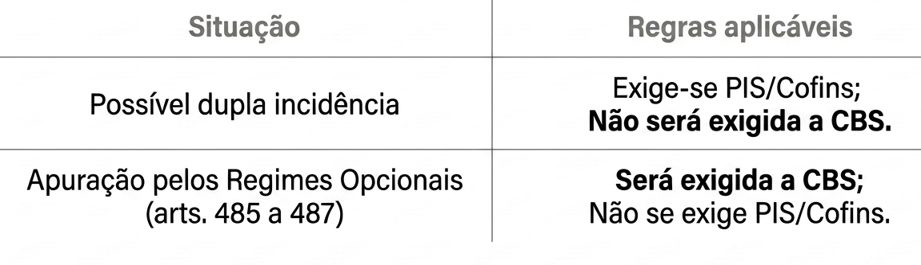
Resumo

Slide 69
Operações sujeitas ao regime de caixa
Para operações ocorridas até 31/12/2026
● O fato gerador de PIS/Cofins é considerado ocorrido no auferimento da receita pelo regime de competência
● PIS/Cofins são exigidas quando a receita for efetivamente recebida, mesmo após a extinção dessas contribuições
● A CBS não incide sobre esse recebimento, salvo na hipótese de adoção dos regimes opcionais dos arts. 485 a 487 da LC 214/2025

Slide 70
Operações sujeitas ao regime de caixa
Exemplos
● Pessoas jurídicas sujeitas ao lucro presumido poderão adotar o regime de caixa para PIS/Cofins, na hipótese de adotar o mesmo critério para IRPJ e CSLL (MP 2158/01, art. 20)
● Contrato de concessão de serviços públicos, a receita decorrente da construção, recuperação, reforma, ampliação ou melhoramento da infraestrutura, cuja contrapartida seja ativo financeiro representativo de direito contratual incondicional de receber caixa ou outro ativo financeiro, integrará a base de cálculo de PIS/Cofins à medida do efetivo recebimento (Lei nº 12.973, de 2014, art. 56).

Slide 71
Operações sujeitas ao regime de caixa
Exemplos
● Pessoas jurídicas sujeitas ao lucro presumido poderão adotar o regime de caixa para PIS/Cofins, na hipótese de adotar o mesmo critério para IRPJ e CSLL (MP 2158/01, art. 20)
● Contrato de concessão de serviços públicos, a receita decorrente da construção, recuperação, reforma, ampliação ou melhoramento da infraestrutura, cuja contrapartida seja ativo financeiro representativo de direito contratual incondicional de receber caixa ou outro ativo financeiro, integrará a base de cálculo de PIS/Cofins à medida do efetivo recebimento (Lei nº 12.973, de 2014, art. 56).

Slide 72
Incorporação e parcelamento do solo
1
2
3

Slide 73
Incorporação imobiliária
(LC 214/2025, art. 485)

Slide 74
Acesso ao regime do art. 485
● Incorporação imobiliária submetida a patrimônio de afetação, nos termos da Lei nº 4.591, de 1964.
● Pedido de opção pelo regime específico da Lei nº 10.931, de 2004
● Pedido efetivado nos termos da Lei nº 10.931, de 2004, antes de 1º de janeiro de 2029

Slide 75
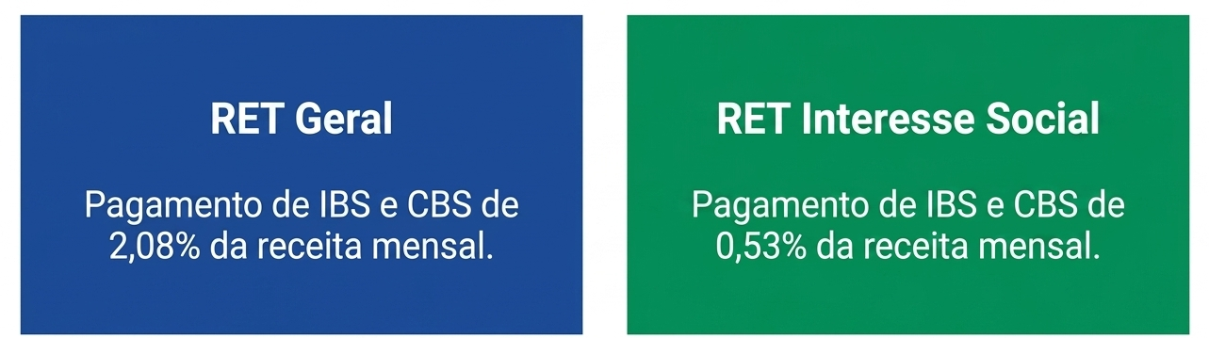
Alíquotas do art. 485
O regime distingue duas modalidades de incorporação.

Slide 76
Parcelamento de solo
(LC 214/2025, art. 486)

Slide 77
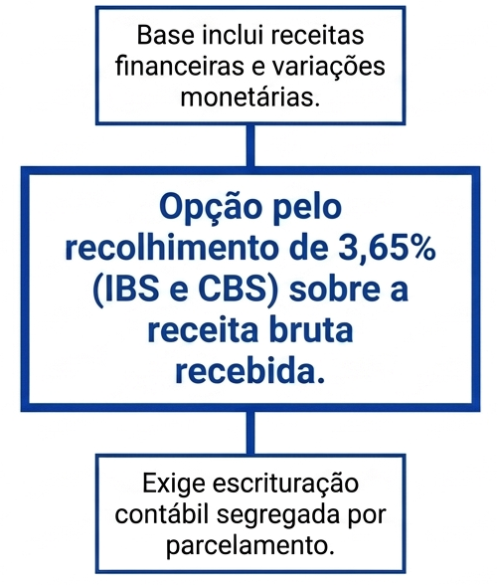
Acesso e alíquota do art. 486
Requisito
Pedido de registro do parcelamento do solo, nos termos da Lei nº 6.766, de 1979, efetivado antes de 1º de janeiro de 2029.

Slide 78
Regras comuns ao regime opcional
para incorporação imobiliária e
para parcelamento de solo

Slide 79
Créditos e redutores pela ótica do optante pelo regime
Créditos do optante
Redutores na alienação
Vedada a apropriação de créditos relativos às aquisições destinadas à incorporação submetida ao patrimônio de afetação.
Impedidos os redutores de ajuste do art. 257 e o redutor social do art. 259.

Slide 80
Créditos e redutores pela ótica do adquirente
Crédito do adquirente
Redutor de ajuste
Contribuinte do regime regular não pode apropriar crédito de IBS e CBS relativo à aquisição do imóvel.
A operação constitui redutor de ajuste equivalente ao que seria constituído caso o imóvel fosse adquirido de não contribuinte do regime regular do IBS e da CBS.

Slide 81
Créditos sobre custos indiretos
Valor
alocado
Estorno
Créditos sobre custos indiretos alocados ao regime devem ser estornados.
Custos diretos da incorporação
=
×
Custos indiretos
do mês
Custo direto total da incorporadora
Obs: no caso de custos diretos, é bem mais simples operacionalizar a vedação

Slide 82
Distribuição da arrecadação
Distribuição
Montante pago repartido pelas alíquotas de referência do IBS e da CBS.

Slide 83
1
2
3
4
Dedução transitória da base do IBS

Slide 84
Requisitos da dedução do art. 488
● Alienação do bem imóvel a partir de 01/01/2029
● Aquisições realizadas entre 01/01/2027 e 31/12/2032 e utilizadas na incorporação, parcelamento do solo ou construção.
● Aquisições sujeitas a ICMS ou ISS
● Aquisições acobertadas por documento fiscal idôneo.

Slide 85
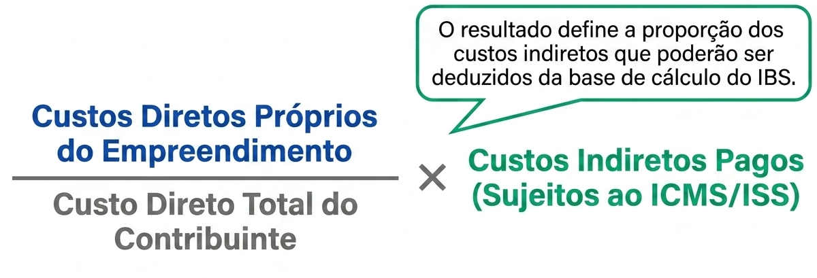
Deduções permitidas
Custos diretos
Custos indiretos
Principal dedução
Podem ser deduzidos, com rateio proporcional aos custos diretos.

Slide 86
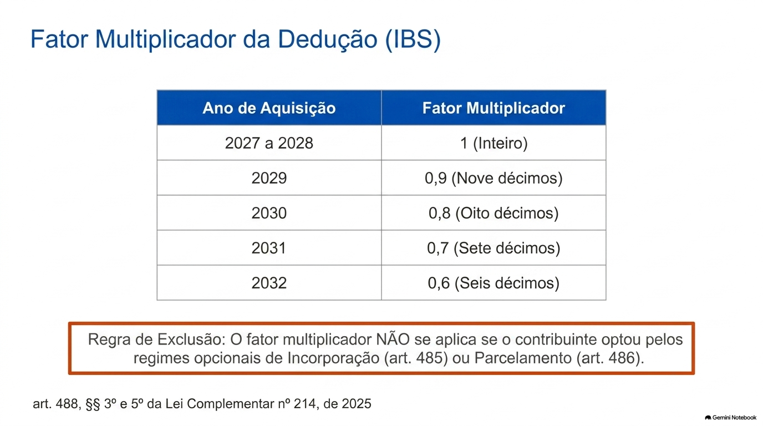
Fatores de dedução por ano
Dedução
=
Base
BC de IBS/CBS
da aquisição
×
Fator
Coeficiente do ano

Slide 87
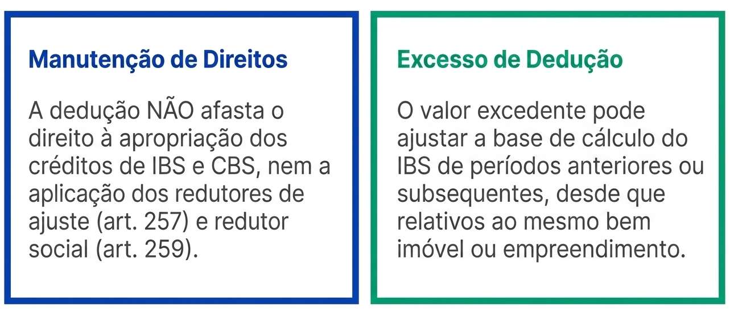
Garantias adicionais

Slide 88
Inaplicabilidade do regime
Exclusão
O art. 488 não se aplica a quem optou pelos regimes dos arts. 485 ou 486.

Slide 89
1
2
3
4
5
Transição geral do IBS

Slide 90
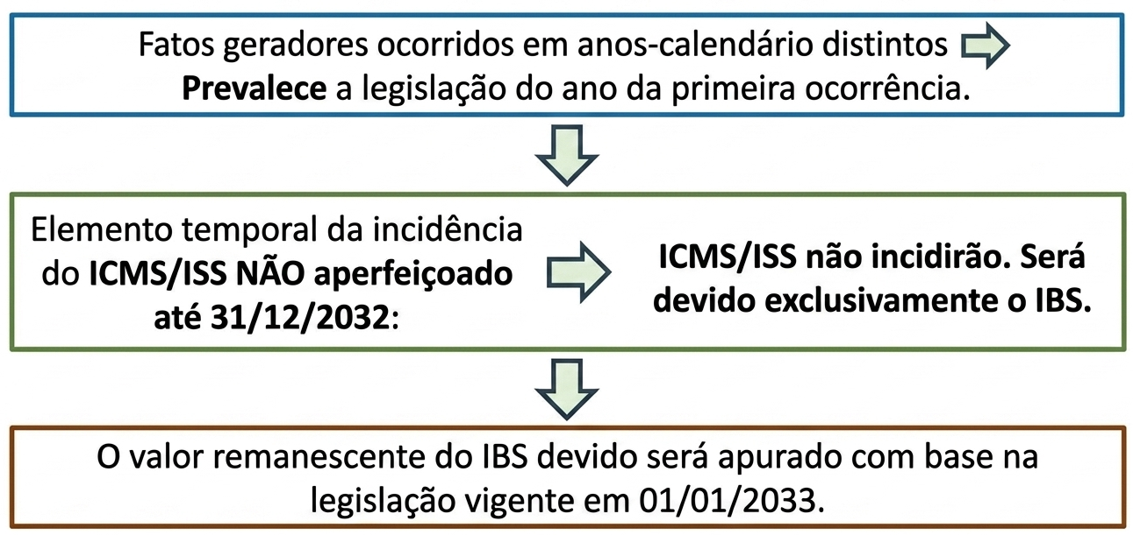
De 2029 a 2032

Slide 91
OBRIGADO!
Roni Peterson Bernardino de Brito
18/08/2026

Slide 93
BENS IMÓVEIS
Stênio Max Lacerda

Slide 94
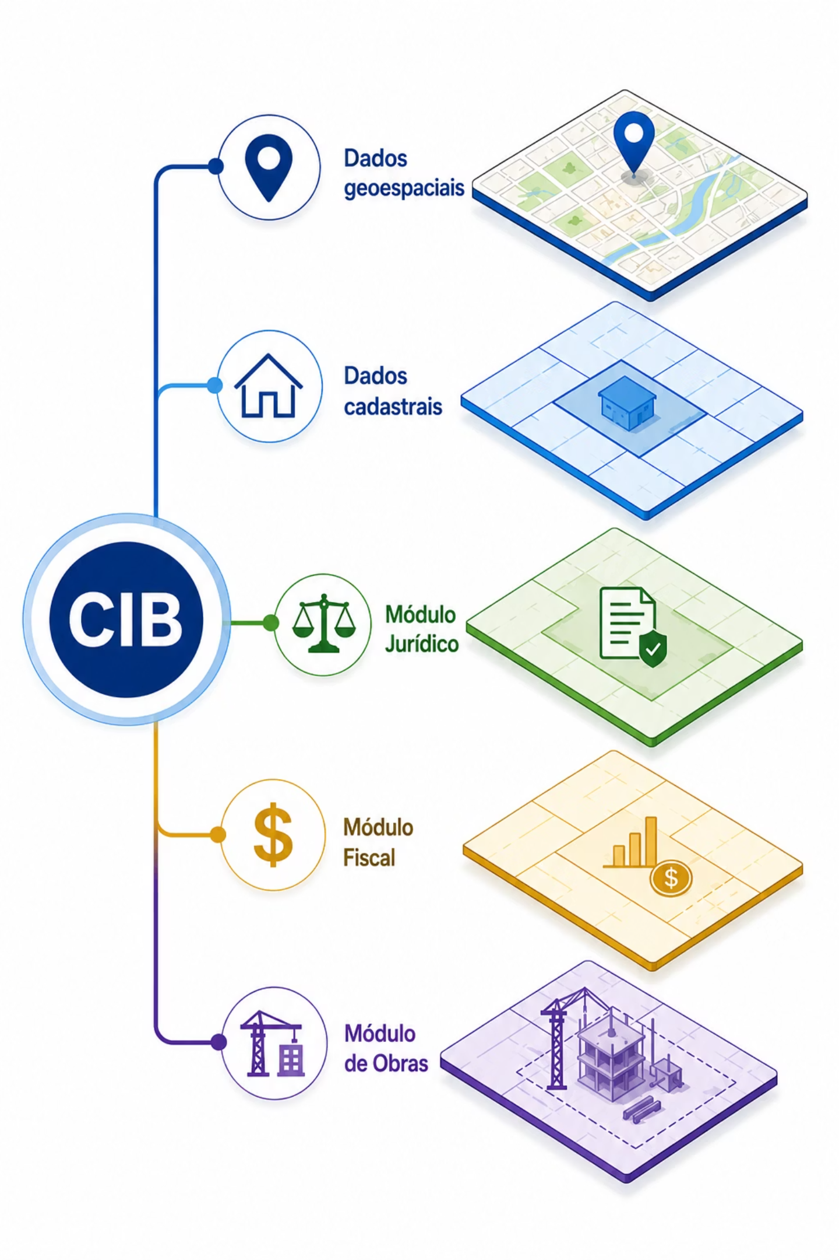
Dados Temáticos do CIB
estruturados nos:
Módulo Jurídico (Cartórios)
Módulo de Obras
Módulo de Valoração (Valor de Referência)
Módulo Fiscal (IBS/CBS)
94

Slide 95

Módulo Jurídico (Cartórios)
Vinculação
CIB (cadastro) x CNM (matrícula)
1 x 0 – Não há matricula (posse)
1 x 1 – 1 CIB corresponde a 1 CNM
1 x N – O CIB é um conjunto de matrículas (imóvel rural)
N x 1 – Uma única matrícula dá origem a mais de um CIB
95

Slide 96
Módulo Jurídico (Cartórios)
Operações de alienação formalizadas em cartório (Notas, RTD ou RGI) disponíveis a interessados ou entidades públicas.
Informadas à RFB pela Declaração de Operações Imobiliárias (DOI).
96

Slide 97

Módulo Obras
Imóveis não são estáticos. Obras de construção, ampliação, demolição, desmembramento e unificação de unidades transformam os imóveis. O CIB capta essas transformações para manter-se atualizado e relevante.
97

Slide 98
Módulo Obras
A obra de construção civil receberá uma identificação (CIB – Obras) que a relacionará a um imóvel (CIB).
98

Slide 99
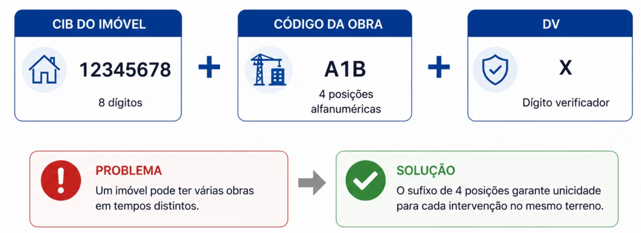
MÓDULO OBRAS
Do CNO para o CIB Obras
Obs.: No CNO existe o campo do CIB. Com a mudança para o CIB Obras, o CIB já aparecerá no código identificador da obra.
99

Slide 100
Módulo Obras – Incorporações Imobiliárias
Após a aprovação do projeto de incorporação pela prefeitura e o seu registro no cartório, as unidades imobiliárias a serem construídas receberão o CIB.
Integração entre Cadastro e Registro para recepção dessa informação. Quando a prefeitura emitir a inscrição imobiliária, este dado será incorporado ao CIB.
100

Slide 101

Módulo de Valoração
Valoração Massiva cuja metodologia considerará:
1. Preços:
De ofertas (raspagem na internet);
Enviados pelas Administrações Tributárias (ITBI, ITCMD ...);
Prestados pelos serviços registrais e notariais (DOI);
2. Características do bem imóvel, como localização, tipologia, área, destinação, padrão construtivo, data de construção etc.
101

Slide 102
Módulo de Valoração
Valor de Referência
Não se confunde com o valor venal do IPTU nem com o valor para fins de ITBI;
Será publicado e o cálculo por meio do qual ele foi obtido será disponibilizado para interessados/adm. tributárias.
102

Slide 103

Módulo Fiscal (IBS/CBS)
Receber, armazenar, controlar e fornecer informações de natureza cadastral que são relevantes para a tributação das operações imobiliárias
Integração com Documentos Fiscais
Integração com apuração de tributos
Suporte à Fiscalização Tributária
103

Slide 104
Módulo Fiscal (IBS/CBS)
Redutor de Ajuste
Composição, atualização, extinção, reativação, critérios para divisão etc.
Redutor Social
Condição imóvel novo e utilização do redutor social
Transferência de Titularidade entre
Contribuintes e Não Contribuintes
Partes na data da transferência
Consolidação de Informações para
Definição de Sujeição Passiva
Dados para uma pessoa ser contribuinte
104

Slide 105
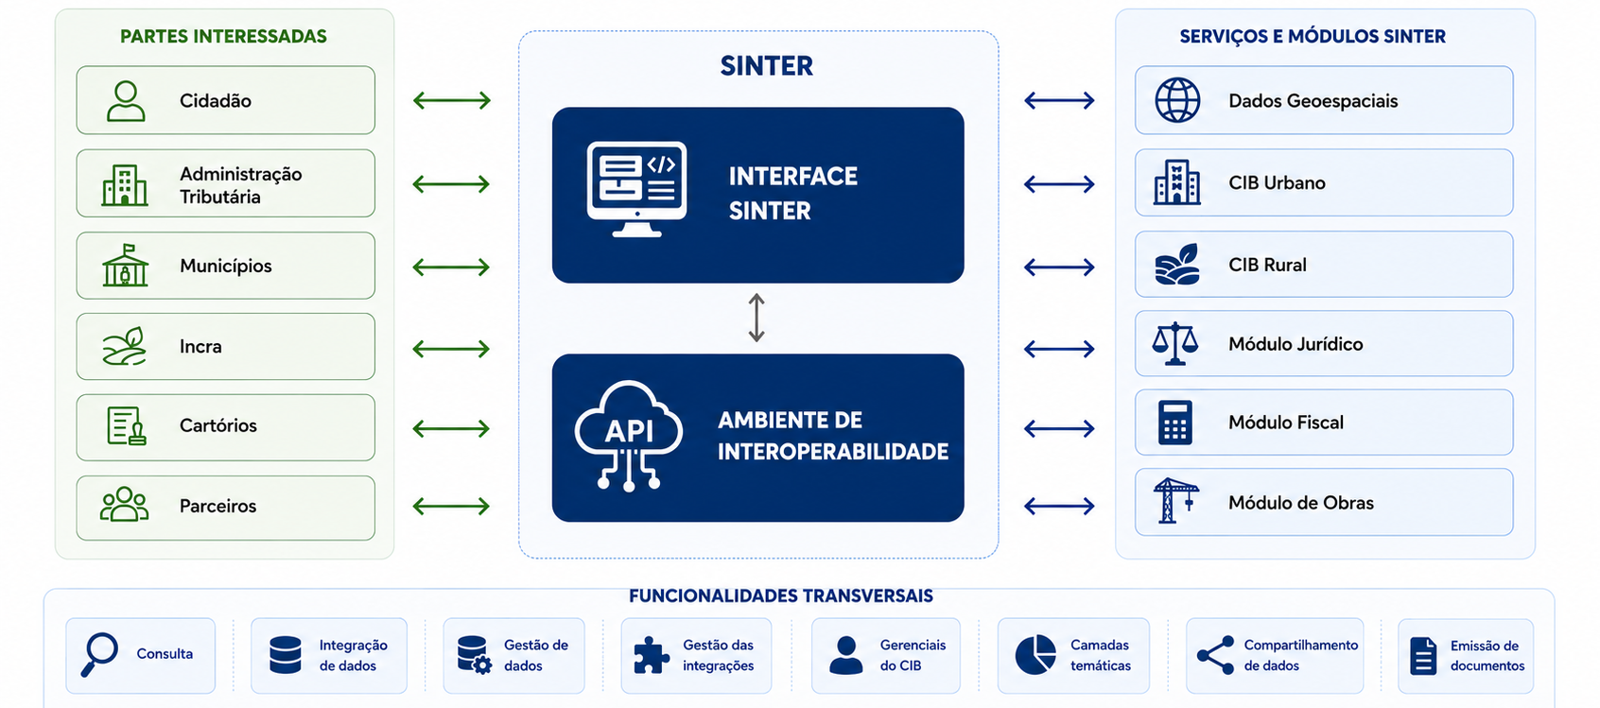
Arquitetura Tecnológica Sinter
105

Slide 106
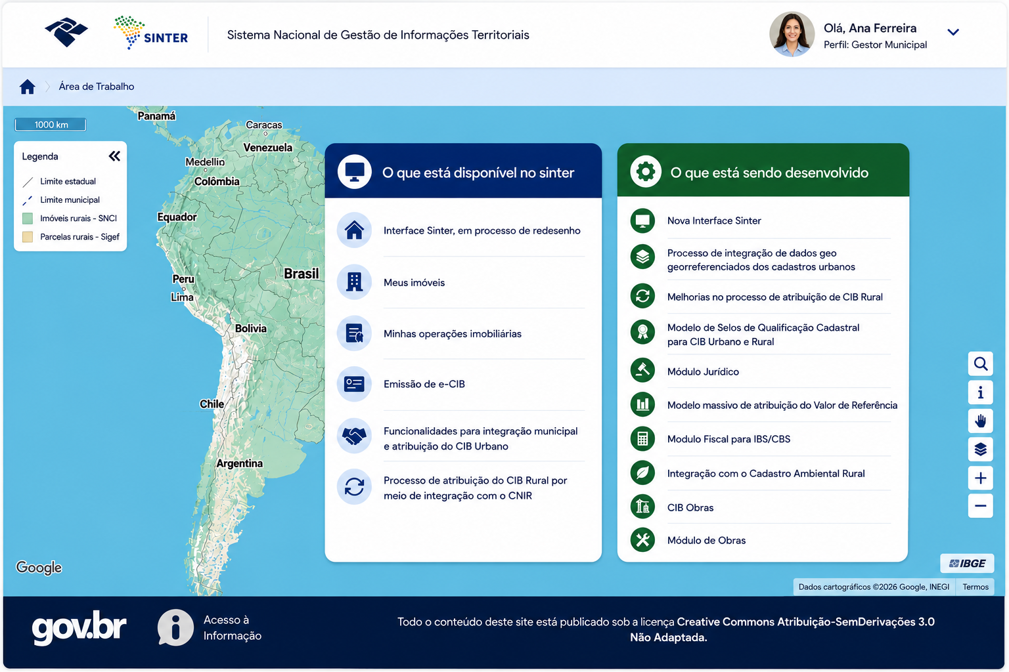
106

Slide 107
sinter.df.cocad@rfb.gov.br
18 de agosto de 2026
OBRIGADO

